Slide 1


Back/Frontend for Hackers
A verdade é que…

Slide 2

E assunto encerrado!

Slide 3
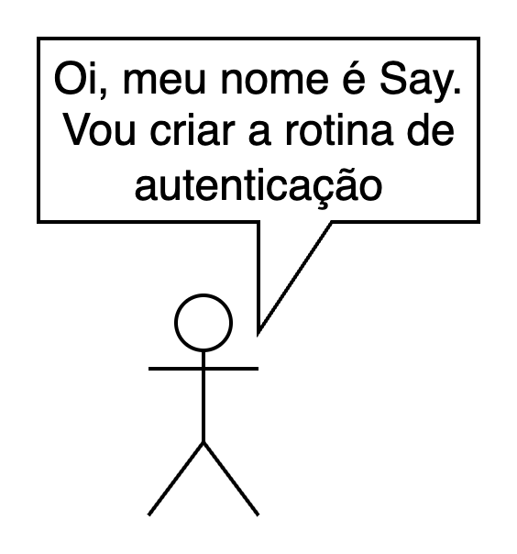
REQUISITOS
Quais informações preciso para autenticar?
  Usuário
  Senha

Slide 4
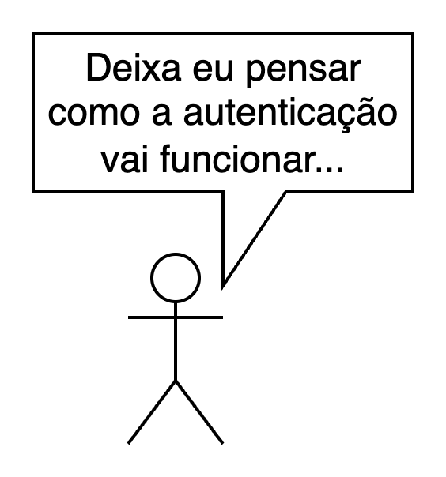
ALGORITMO
Meu programa fica esperando as informações chegarem
Verifico se existe algum usuário com a senha informada
Se existir devolvo um identificador para ele usar nas próximas chamadas
Se não existir eu xingo o usuário 👽.

Slide 5
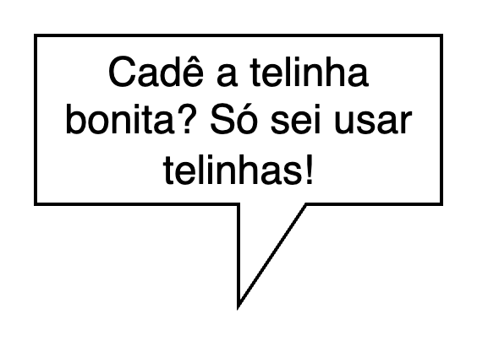

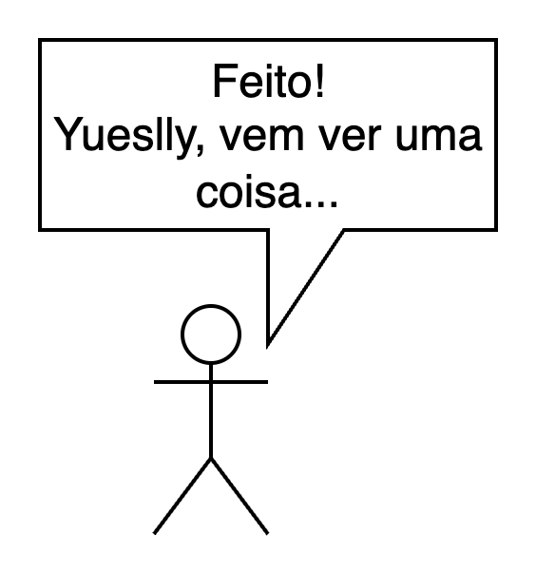
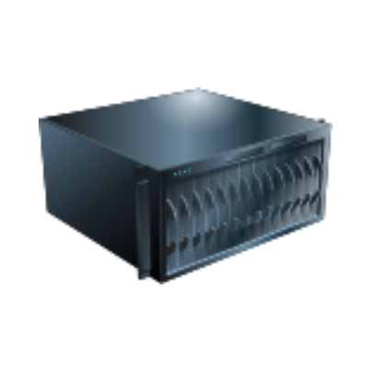

SHOW ME THE CODE

Slide 6
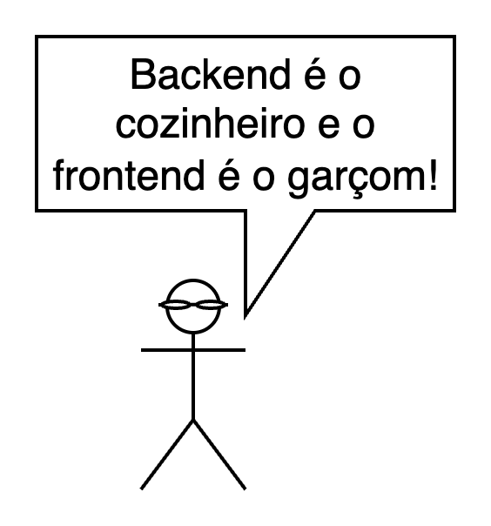
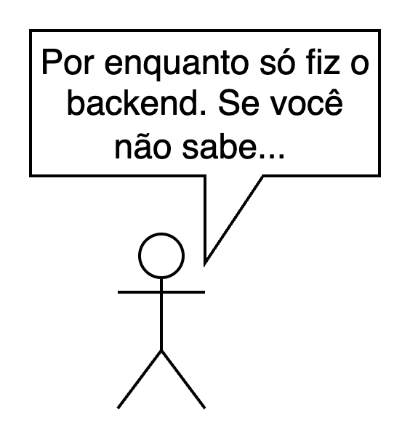
SHOW ME THE CODE
Tudo isso só pra dizer que ela só criou a funcionalidade, mas ainda não tem uma tela que usa a funcionalidade.

Slide 7
COMUNICAÇÃO COM BACKEND
Se não temos a tela que interage com o backend, precisamos usar algum programa para fazer essa interação.
  Postman
  Curl (NÃO é curly 😡)
DEMO #1!

Slide 8
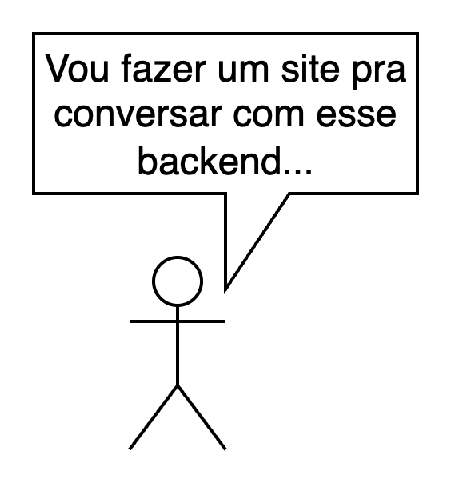
A INTERFACE WEB
(Yueslly só sabe usar telinha…)
  Preciso de um campo para o usuario
  Preciso de um campo para a senha
  Preciso de um botão para enviar essas informações

Slide 9
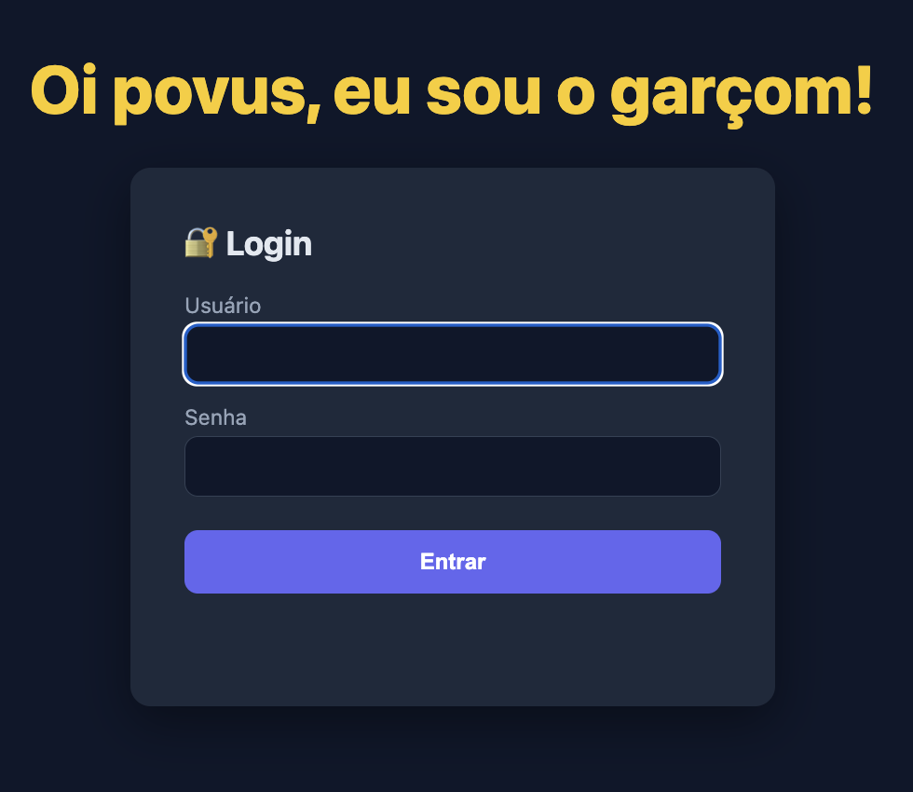
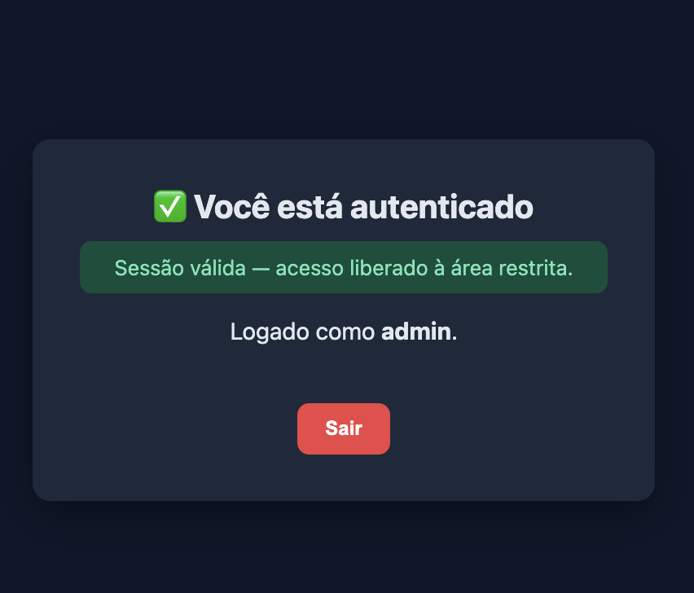
SHOW ME THE CODE
Frontend
Backend

Slide 10
COMUNICAÇÃO COM BACKEND
Agora temos uma interface web
  Usuário interage com a aplicação usando o frontend
  O frontend gera aquela chamada que antes foi feito manualmente
  Envia para o backend
  Yueslly fica feliz!
DEMO #2!

Slide 11
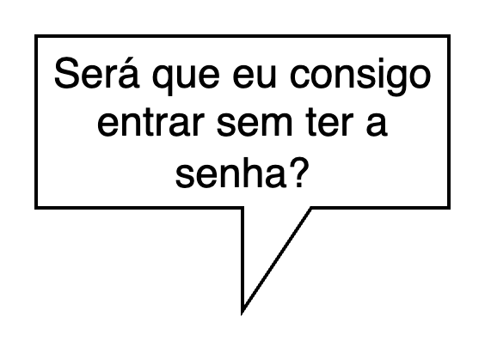

PONTOS DE ATAQUE

Slide 12
INVASÃO EM APLICAÇÃO WEB/API
Essa é a base para o teste de invasão em
  Aplicações web (Frontend)
  API (Backend)
Vulnerabilidades podem ser encontradas no Frontend ou no Backend.
Validações feitas no Frontend não necessariamente estão sendo feitas no Backend 😈.

Slide 13

CONCLUSÃO!
Backend é o cozinheiro
Frontend é o garçom
Yueslly é o hacker que invade a cozinha e bagunça o cardápio!

